Slide 1
Generative Adversarial Network 對抗式生成網路
李宏毅＆教研處

Slide 3
1. WGAN
WGAN_gp原理理論說明與實作
2. GAN comparing to RL
理論說明
課程內容

Slide 4
WGAN_GP
實作演練

Slide 5
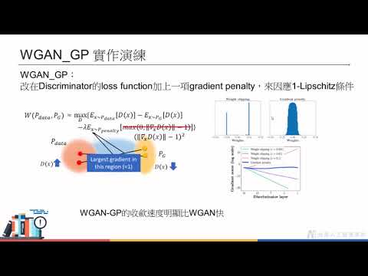
WGAN_GP 實作演練

Slide 6
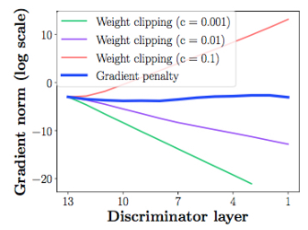
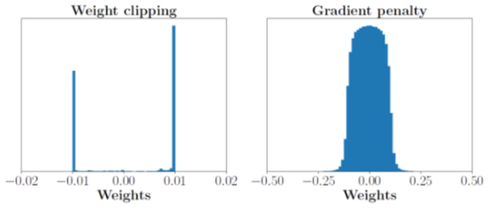
WGAN_GP 實作演練
WGAN：
由於1-Lipschitz條件，實務上使用Weight Clipping限制Discriminator參數範圍
最後Discriminator的參數很容易收斂到clipping範圍的兩個邊界值，只能學習出簡單的function。
很容易因為clipping範圍些微差異的設定，在Discriminator network各層間出現梯度爆炸或梯度消失

Slide 7
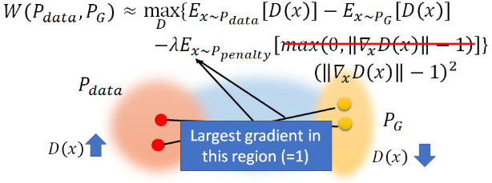
WGAN_GP 實作演練
WGAN_GP：
改在Discriminator的loss function加上一項gradient penalty，來因應1-Lipschitz條件
WGAN-GP的收歛速度明顯比WGAN快

Slide 8
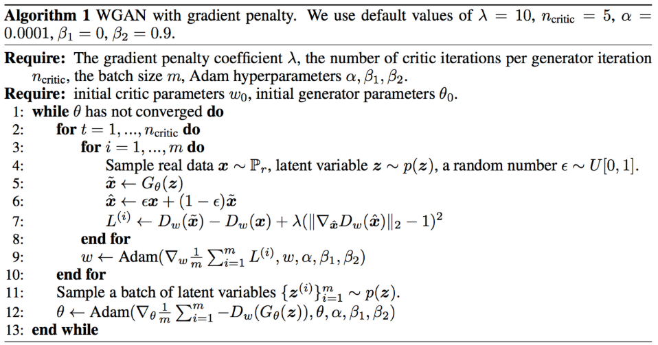
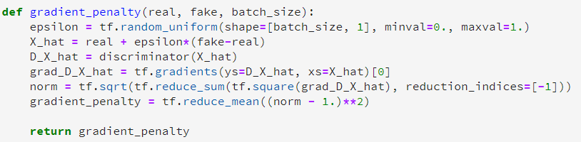
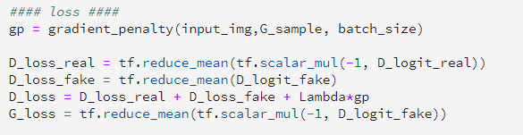
WGAN_GP 實作演練
WGAN_GP Algorithm

Slide 9
GAN 怎麼衡量生成影像好壞？

Slide 10
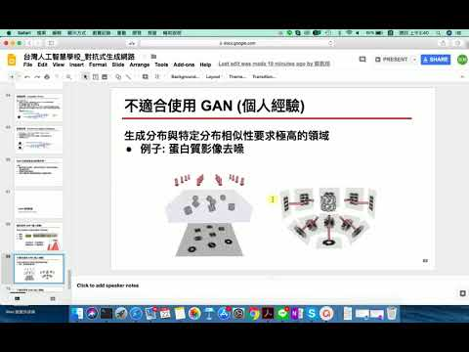
生成影像好壞評估

Slide 11
答案是...
Visiual quality (視覺質量)
簡單來說就是用人眼看 !

Slide 12
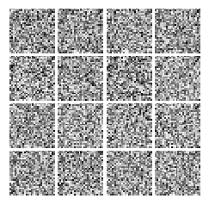
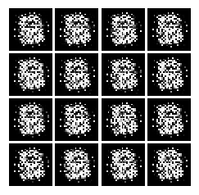
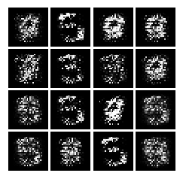
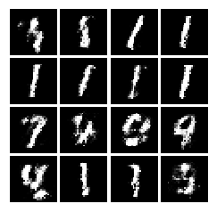
Visual quality

Slide 13
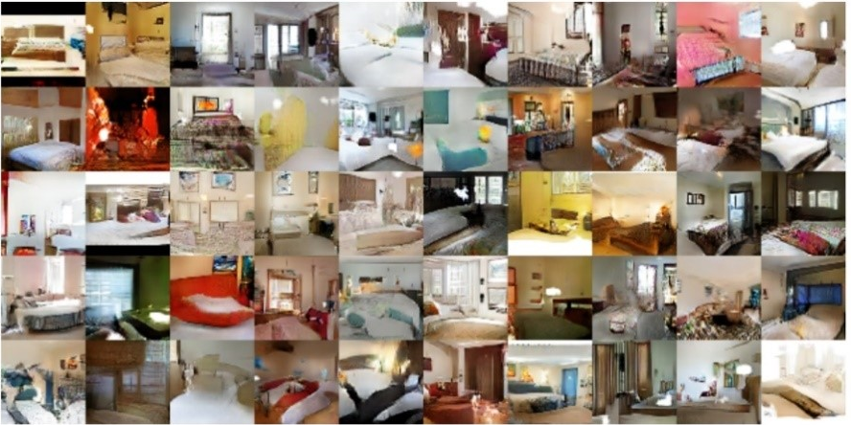
Visual quality
缺點
每個人主觀標準不同
好壞無法量化

Slide 14
客觀指標
1. Inception Score (IS)
2. Frechet Inception Distance (FID)

Slide 15
客觀指標 - Inception Score
單一樣本的獨特性
一張生成影像能夠被明確歸類到某個類別
多樣本之間的差異性
把多張生成影像擺在一起評估的時候，他們不應該長得一樣。應該要被分類成不同的類別

Slide 16

客觀指標 - Inception Score
實際上如何計算 IS ?
使用在 ImageNet 上面訓練好的 Inception model 當作評估模型
此評估模型能夠辨識大部分物體類別
將一批影像輸入模型，取 softmax 層
考慮單一樣本分類機率分布算 entropy (越小代表能夠生成明確類別的影像)
考慮所有樣本的平均分類機率分布算 entropy (越大代表這批影像出現很多類別)
詳細請參考 paper, github
Inception model trained on ImageNet
Inception Score

Slide 17
客觀指標 - Frechet Inception Distance
將 real image、fake image 分別輸入 Inception model
在特定層取出 feature maps
計算兩者分布的差異 (平均及共變異數，假設多變量高斯分布)
詳細請參考 paper
Inception model trained on ImageNet
real image
fake image

Slide 18
GAN 怎麼衡量生成影像好壞？
小結
雖然有量化的指標，但其在很多情況下無法有效衡量生成影像的表現
相關研究還在發展中
目前主要還是以視覺質量評斷生成質量的高低

Slide 19
GAN 適用範圍
真的什麼都可以用 GAN 來生成嗎?

Slide 20
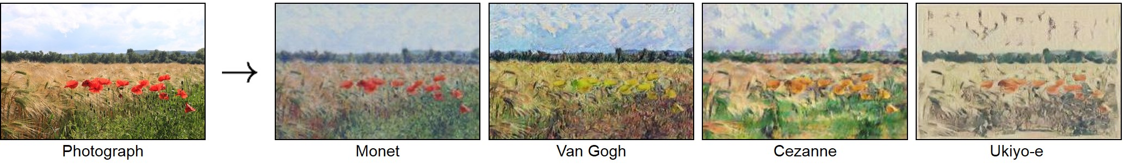
適合使用 GAN (個人經驗)
生成分布與特定分布相似性要求不高的領域
藝術
音樂
詩詞
可接受
送娃寄窗天，悠爐凋陽薇
來醒咎好地，已慣遇吾堪

Slide 21
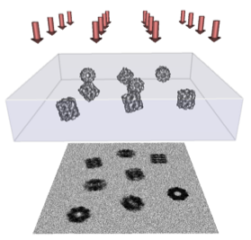
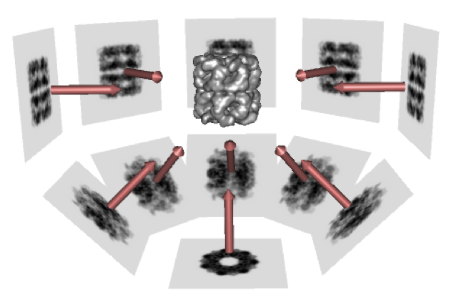
不適合使用 GAN (個人經驗)
生成分布與特定分布相似性要求極高的領域
例子: 蛋白質影像去噪

Slide 22
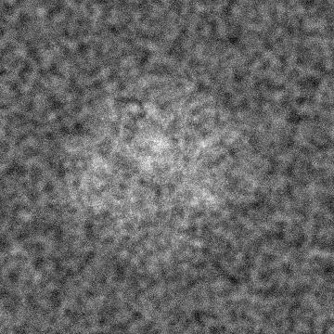
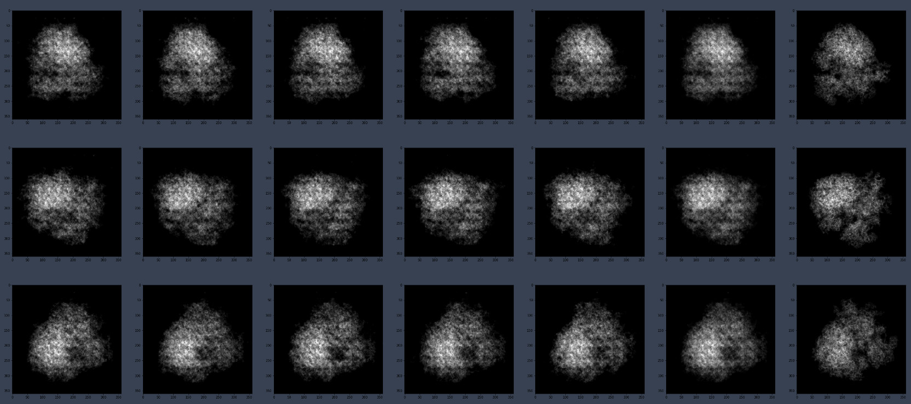
不適合使用 GAN (個人經驗)
生成分布與特定分布相似性要求極高的領域
例子: 蛋白質影像去噪
Denoised data
Noise data
G
不可接受
Origin data
生成的影像多了原本沒有的部分

Slide 23
GAN v.s. RL
理論說明

Slide 24
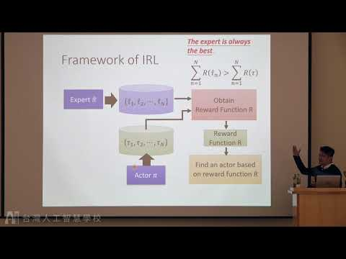
GAN v.s. RL

